Slide 1
高中部考试分析系统简介
关注每一个学生的成长
教务处 2015.10.30

Slide 2
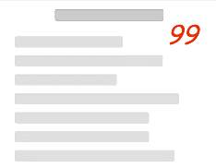
考试成绩不仅仅是个分数，
更重要的是发掘其中的反馈信息，
从而帮助师生做出及时有效的调整。
客观分析数据
有效跟踪数据
深入挖掘数据背后的信息
科学运用数据有针对性地解决教学实际问题
Notes:
一张试卷，作为重要的载体。
在教学当中，普遍存在这样一些问题。

Slide 3


问题：
如何持续关注每一位同学？
如何利用考试数据结果激励每一位同学？
如何动态跟踪每一位同学的每次考试成绩的变化？
怎样让每一位同学客观、准确、及时、清晰了解自己的学业成绩？发现问题并解决问题？
如何……
如何科学、有效利用考试数据，
发挥考试的作用
——检测、评定、选拔、诊断、反馈和激励等
Notes:
但是每个个体都是家庭的核心。每个学校都很注重培优补差，但是对于大多数的个体却缺乏足够的关注。

Slide 4
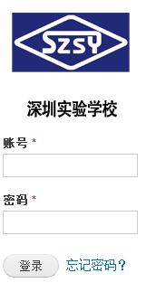
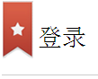

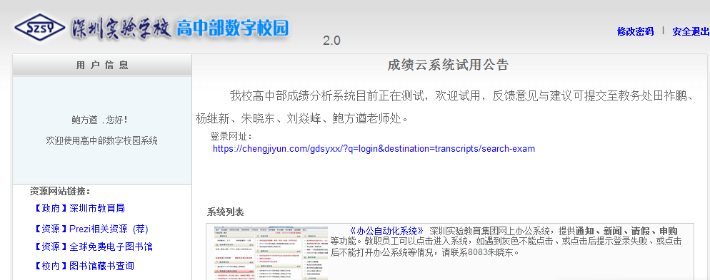
登录网址：
https://chengjiyun.com/gdsyxx/?q=login&destination=transcripts/search-exam

Slide 5
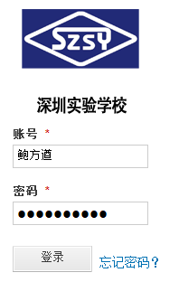
教师登录： 账号：姓名（中文）
密码：学校办公系统的英文账户
学生登录： 账号：校园卡号
密码：出生年月日（共6位，如2001年5月20日为010520）
（出生年月日不能登录的请试“校园卡号”后6位）登录后请立即修改密码（信息安全要求） 登录技术支持：26518083（朱老师）

Slide 6
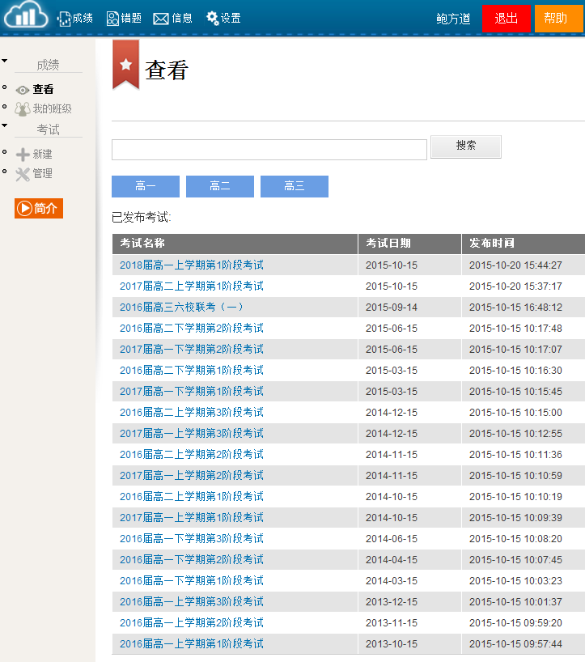

Slide 7
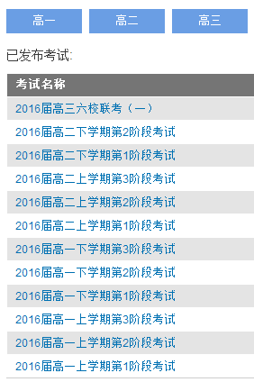
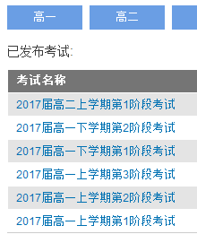
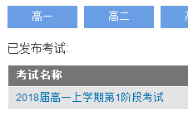

Slide 8
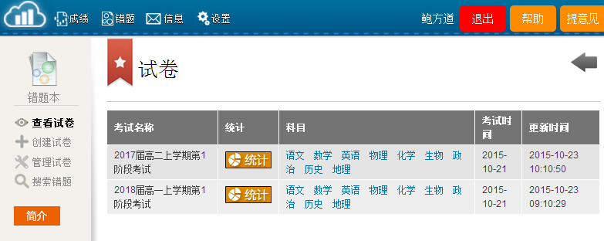
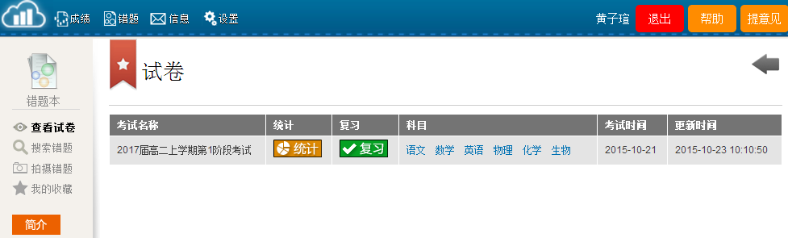
老师
学生

Slide 9
Q1:反馈的时效性

Slide 10


学生学习效果及时反馈。
教师快速得到全班整体和个体的情况。
Notes:
教师希望在考完尽快拿到分析结果，好趁热尽快解决出现的问题。如果时间太长，学生自己也会遗忘。

Slide 11
Q2:反馈的呈现维度

Slide 12
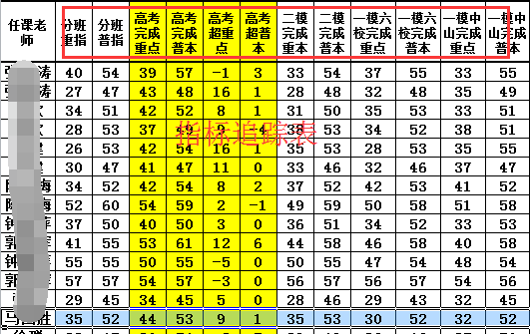
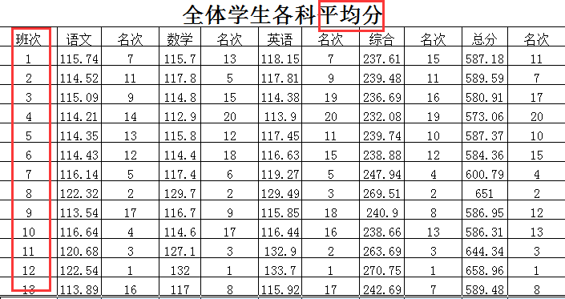
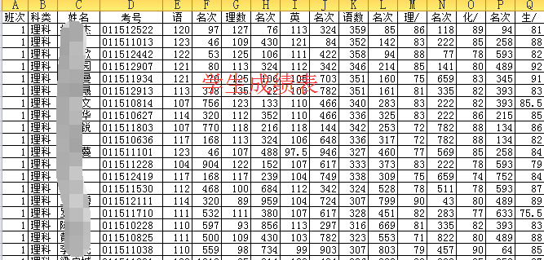
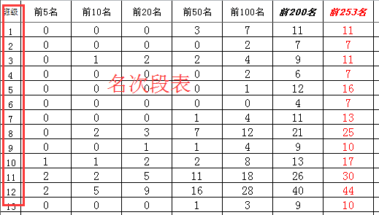
考试分析报告（以前）
Notes:
我曾经也是一个“表”哥。

Slide 13
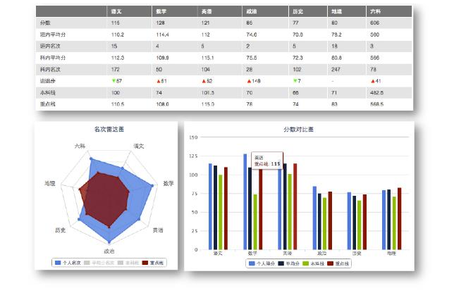
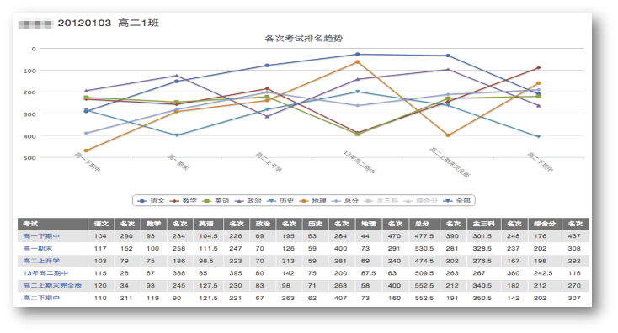

多维度呈现形式（现在）
学生
静态结果
动态变化
Notes:
记录学生在纪中参加的所有考试的情况。老师可以变，班级可以变，但是学生的成绩一直都在。教师可以随时快速了解到这个学生，这个只有借助技术才能实现。

Slide 14
丰富的分析图表
Notes:
不仅仅在成绩分析上有优势，而且在增强师生互动，及时拓宽学生学习渠道，解决学生疑问上也有优势。那就是微课堂模块。

Slide 15
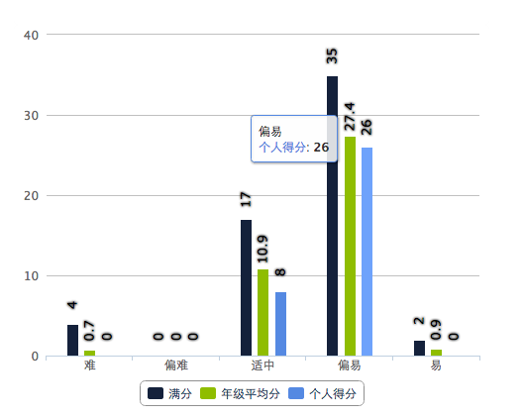
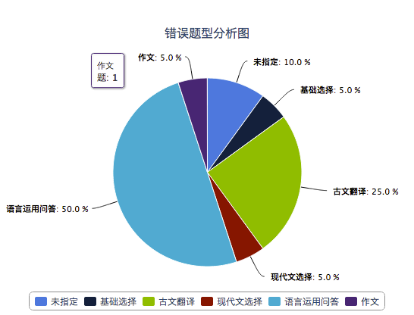
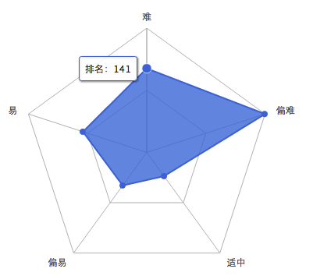
小题分析-帮助学生深入自我分析

Slide 16
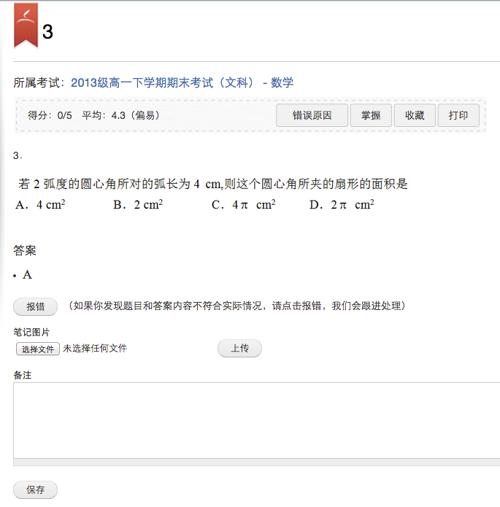
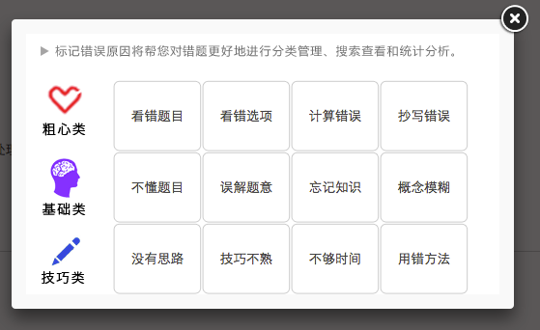
错题本—帮助学生找到知识的短板

Slide 17
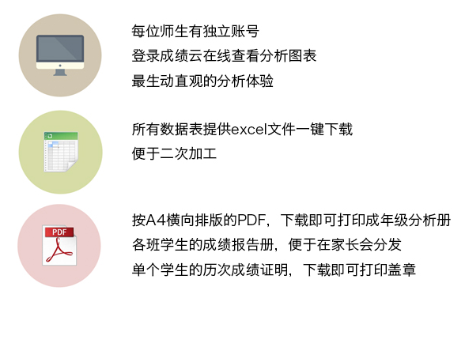

教师
Notes:
除了能看到每个学生的情况，那教师和教育管理者通过另一些分析，来关注群体的发展。

Slide 18
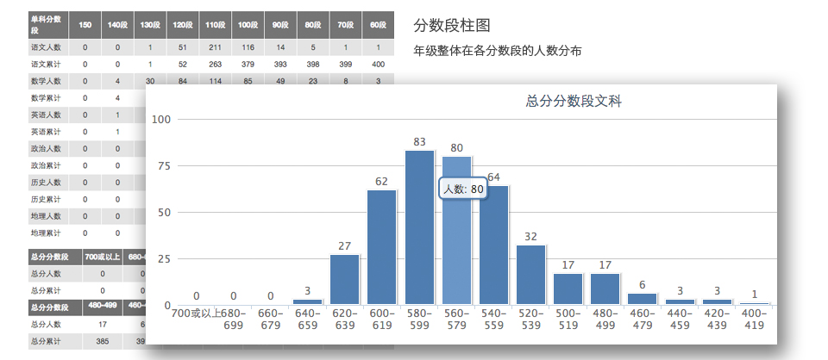
学生分数段正态分布

Slide 19
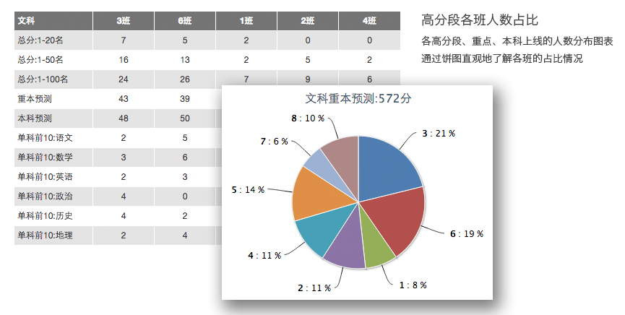
模拟分数线，预测上线情况

Slide 20
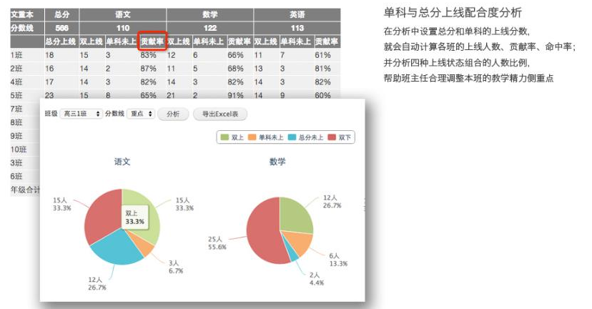
贡献率指导学科教学

Slide 21
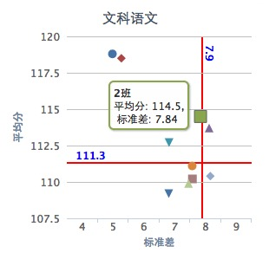
均分-标准差图分析班级出现的问题
Notes:
各班的均分高低和班级内部的离散程度。
在左上区间的班级，均分较高，标准差小，是较为理想的情况， 在右上区间的班级，均分较高，标准差大，内部的分化有点严重，需要合理调整； 在右下区间的班级，均分较低，标准差大，说明平均表现不佳，但分化也大，存在个别优生； 在左下区间的班级，均分较低，标准差小，说明整体表现都不好。

Slide 22
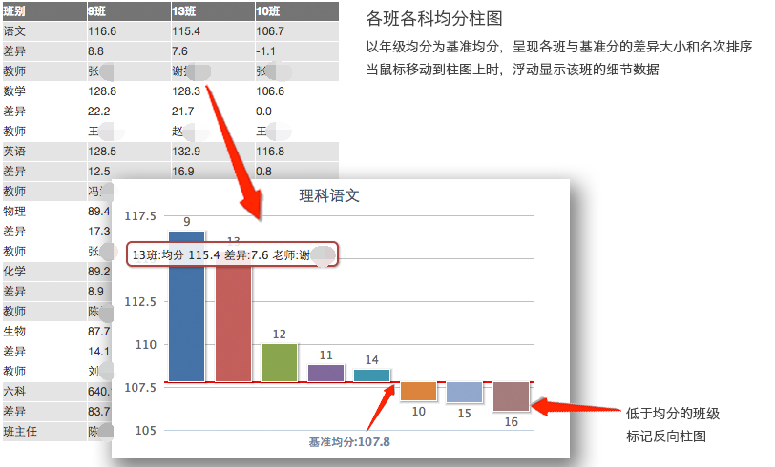
均分排名图形呈现

Slide 23
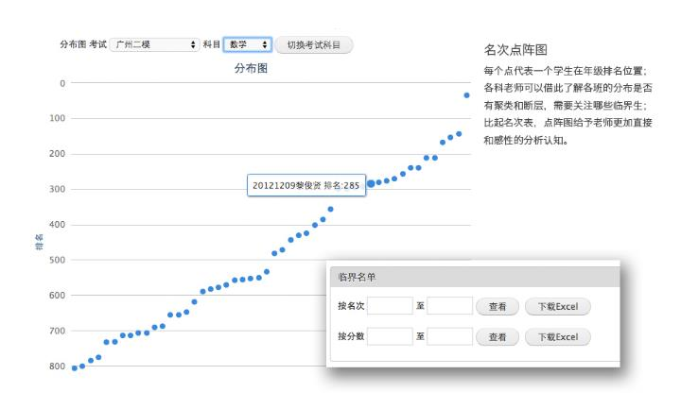
点阵图掌握全班学生的分布情况

Slide 24
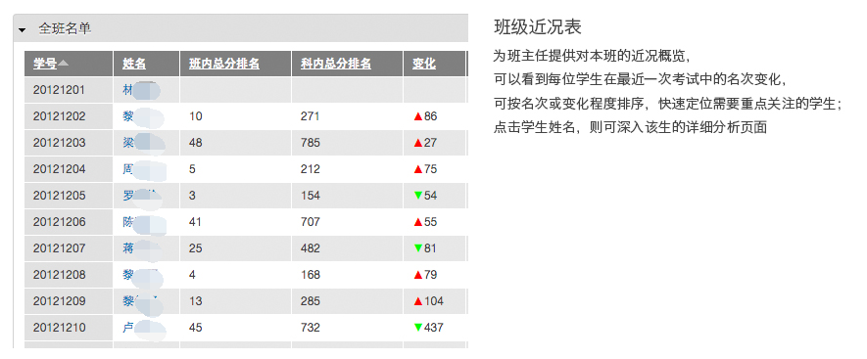
班级近况表掌握每个学生每次进退步情况

Slide 26
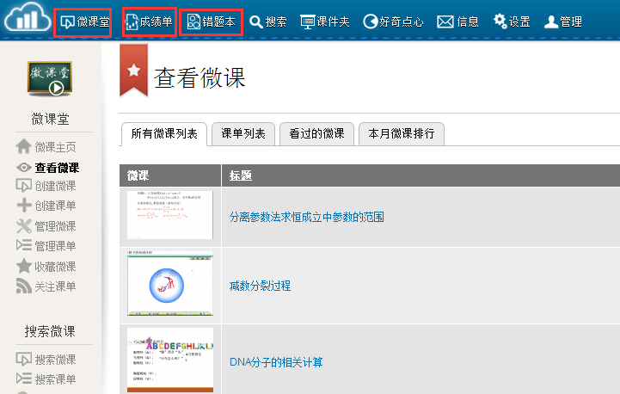

Slide 27
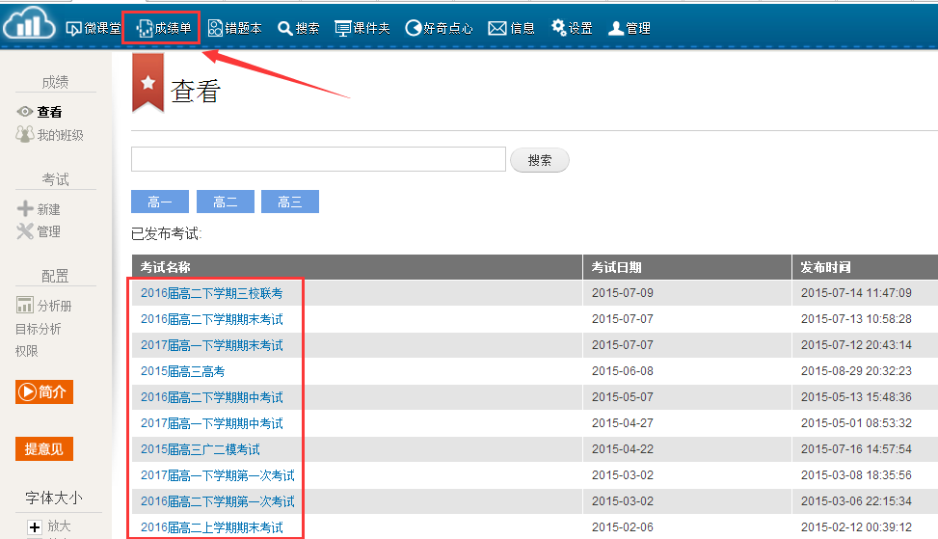
Notes:
首先，我们来看看成绩单模块。
它最大的特色有2个地方。（成绩分析方面）

Slide 28


导入原始数据
公式计算
分析报告（Excel）
成绩发布（以前）

Slide 29

成绩超快发布（现在）
上载
原始分文件
选择
分析册模版
点击
发布
点击
生成分析
人工操作用时
< 3 分钟

Slide 30
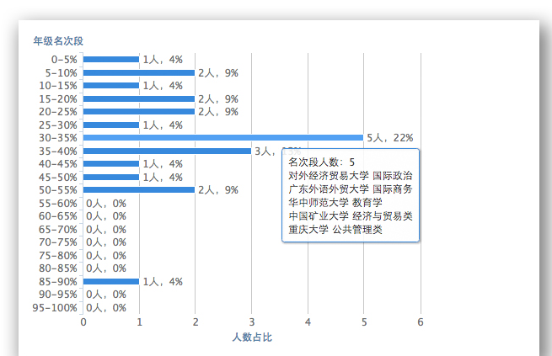
大数据为学生提供升学目标可行性分析

Slide 31
Q3:如何及时化解学生的疑问

Slide 32
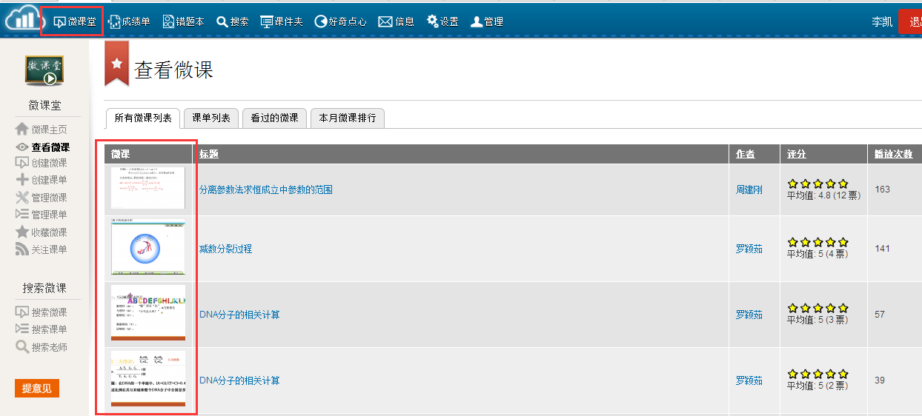

Slide 33
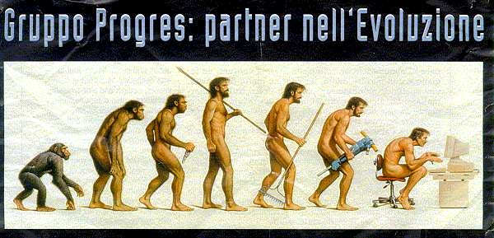
学生正在变化
Notes:
依据人们对数字文化、数字技术的掌握程度，将人类分为了数字土著、数字移民和数字难民。
——《数字原生代，数字移民》马克·普连斯

Slide 34

对上一代人而言，网络是工具，对这代人来说，网络就是世界。
网络原住民即将占领市场，改变工业、教育和全球政治的时刻，目前仍处在权力中心的成人需要了解怎样去改变自己习惯的生活规则，教育方式，甚至法律与制度，以适应这新崛起的一代。
Notes:
不同的经历产生不同的大脑认知结构。当今的学生,由于其生活环境和生活方式(数字化世界)的不同,他们的思维模式已经发生根本的改变,他们是“数字土著”的一代,他们的教育者则是“数字移民”。
当今教育面临的一个最大的问题是:我们的这些作为“数字移民”的教育者,说着过时的语言(前数字化时代语言),正在吃力地教育一种全新语言的人群。为此,应改革教育方法与内容,教师必须学会用他们学生的语言和方式与之交流,并加强“未来”内容的教学。

Slide 35






微课堂—师生再联结
已发布微课
总长度
57个
456 分钟
播放次数
16258次
至2014年12月起，我校教师团队已制作57节微课，总时长456个分钟，
超过16258次播放，
总时长1574小时，等同于2361节40分钟的授课。
等效授课次数
40’ X
2361
播放时长
1574小时
Notes:
师生面授受时间和空间的双重限制，而通过微课堂则突破了时间和空间的限制，让师生再度联接。
陈玉琨

Slide 36
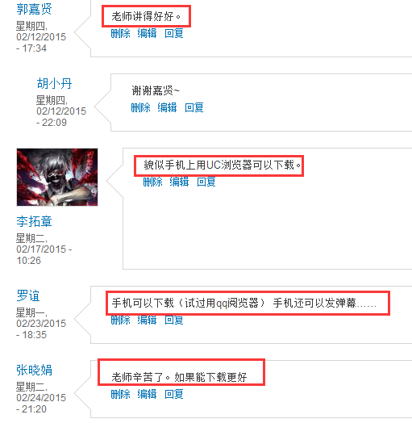
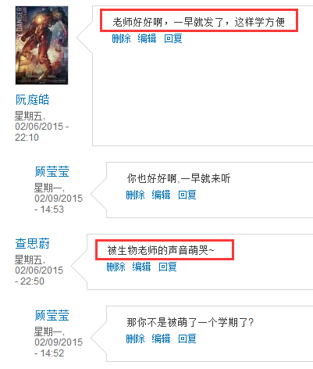
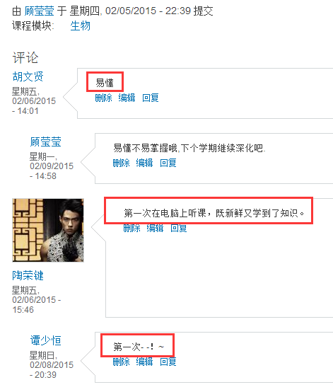
学生对网络学习天然适应

Slide 37

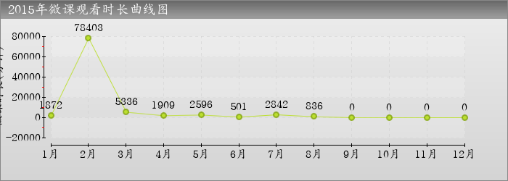
微课学习的最佳时间
假期（周末）
学生有强烈自主学习的愿望

Slide 38
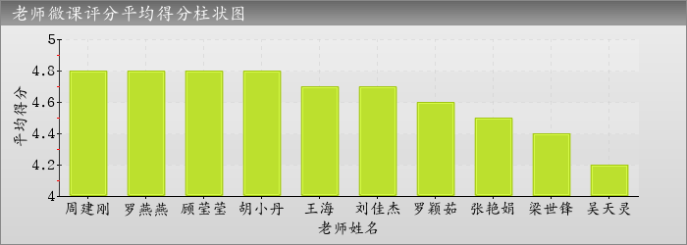
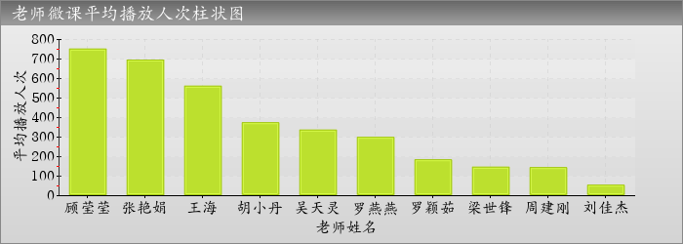
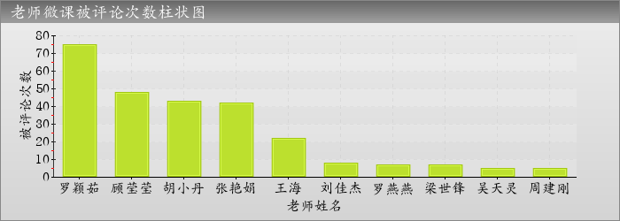
微课质量如何评价
好评得分
播放次数
评论次数

Slide 39
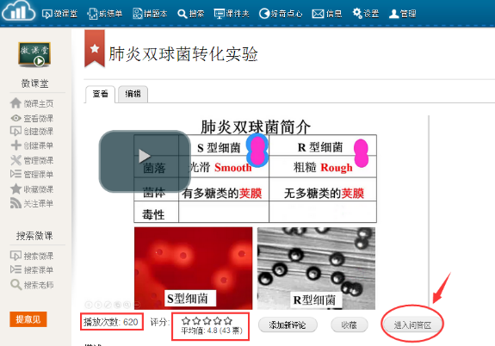
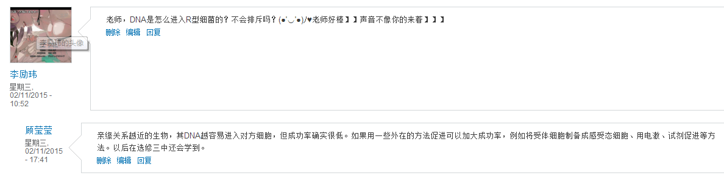
有效互动提高学生微课学习参与度
问题及时解决

Slide 40
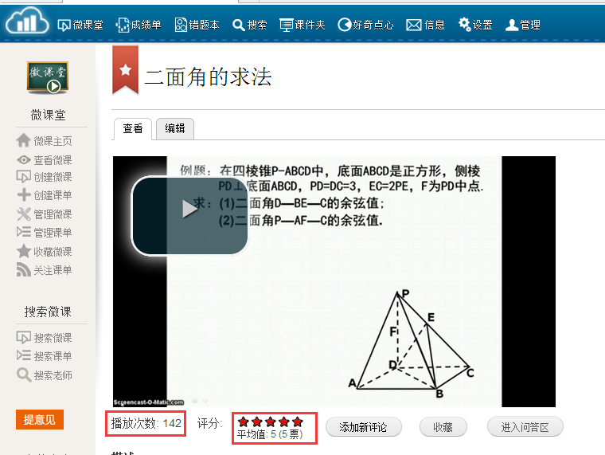
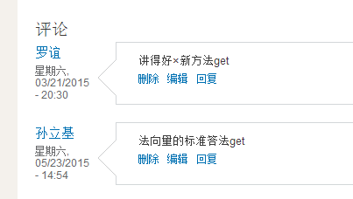
自主习得技能

Slide 41
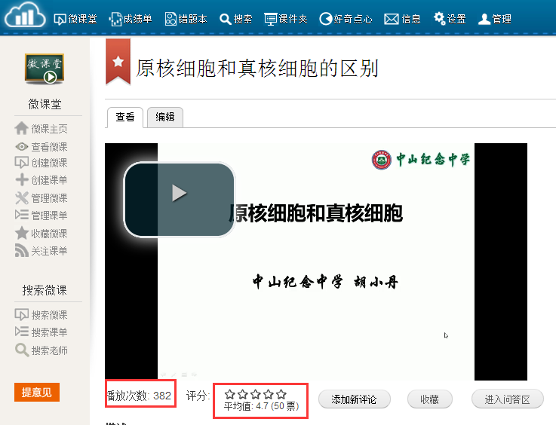
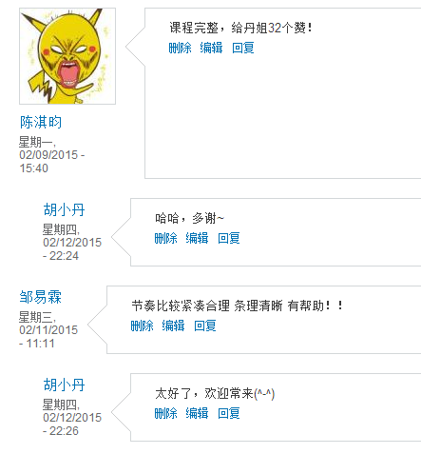
增强参与者体验感

Slide 42
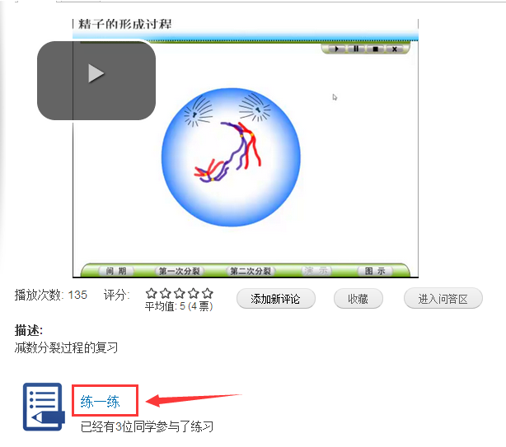
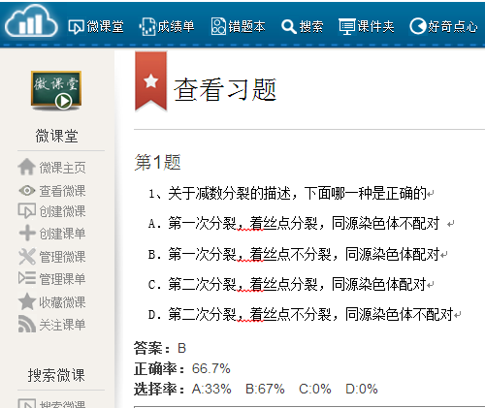
学习效果及时检验

Slide 43



协同解决学生疑问

Slide 44
Q４:如何快速制作微课

Slide 45

手机直拍方式

Slide 46

Camtasia录制ＰＰＴ

Slide 47

ＤＶ录像方式

Slide 48

未来畅想
Notes:
新高考改革背景下，包括中考，评价学生将不在以班级为单位，个体将成为中心。
“教师需要合理统筹，比如跨级上课、跨校上课，要解决学生选课后教师‘饿饱不均’的问题。”
广东广雅中学校长叶丽琳认为，这对学校的教学管理技术、排课技术、成绩统计技术提出新挑战，
要求学校在师资调配、课室安排、课时安排、学生选课、成绩登入、成绩呈现的管理系统上必须有一个软件。

Slide 49


特别感谢
技术支持：知未科技

Slide 50

三、课堂教学的落实——解决学生迫切需要解决的问题。
1、培养要素分析的能力。

Slide 51

三、课堂教学的落实——解决学生迫切需要解决的问题。
1、培养要素分析的能力。

Slide 52
三、课堂教学的落实——解决学生迫切需要解决的问题。
1、培养要素分析的能力。
2、培养学科思维的能力。
（1）描述地理事项（要素）⟹概括时空（分布、变化）规律
具体、感性 ⟹ 抽象、理性
（2）善于提出“为什么”，并主动思考“原因”的能力；
特定时空条件下，分析“有什么”、“为什么”、“怎么样”的能力。
（3）图文互换的能力。
3、调用知识解决问题的能力。

Slide 53

三、课堂教学的落实——解决学生迫切需要解决的问题。
1、培养要素分析的能力。
2、培养学科思维的能力。
（1）描述地理事项（要素）⟹概括时空（分布、变化）规律
具体、感性 ⟹ 抽象、理性
（2）善于提出“为什么”，并主动思考“原因”的能力；
特定时空条件下，分析“有什么”、“为什么”、“怎么样”的能力。
（3）图文互换的能力。
3、调用知识解决问题的能力。

Slide 54
三、课堂教学的落实——解决学生迫切需要解决的问题。
1、培养要素分析的能力。
2、培养学科思维的能力。
（1）描述地理事项（要素）⟹概括时空（分布、变化）规律
具体、感性 ⟹ 抽象、理性
（2）善于提出“为什么”，并主动思考“原因”的能力；
特定时空条件下，分析“有什么”、“为什么”、“怎么样”的能力。
（3）图文互换的能力。
3、调用知识解决问题的能力。
4、教师示范——师生一起做题。

Slide 55
三、课堂教学的落实——解决学生迫切需要解决的问题。
1、培养要素分析的能力。
2、培养学科思维的能力。
（1）描述地理事项（要素）⟹概括时空（分布、变化）规律
具体、感性 ⟹ 抽象、理性
（2）善于提出“为什么”，并主动思考“原因”的能力；
特定时空条件下，分析“有什么”、“为什么”、“怎么样”的能力。
（3）图文互换的能力。
3、调用知识解决问题的能力。
4、教师示范——师生一起做题。
以上是我校2016届高考文综地理（全国卷）备考思路。
请领导、老师们批评指正。谢谢！

